Slide 1
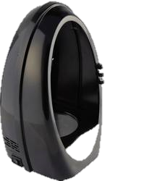
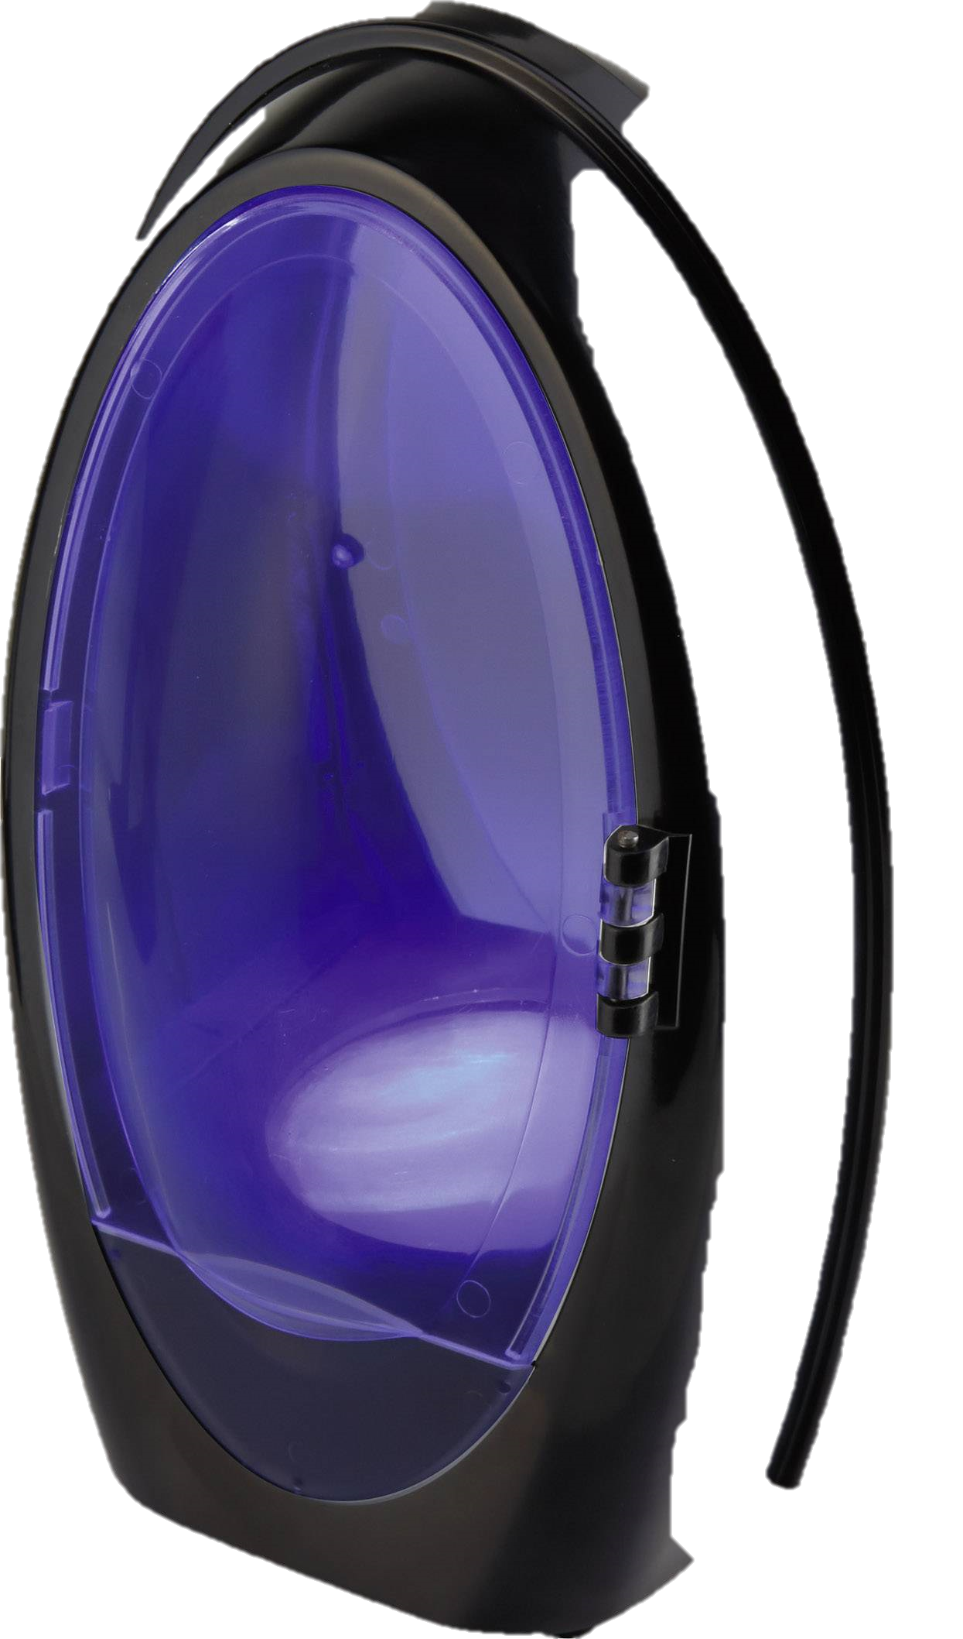


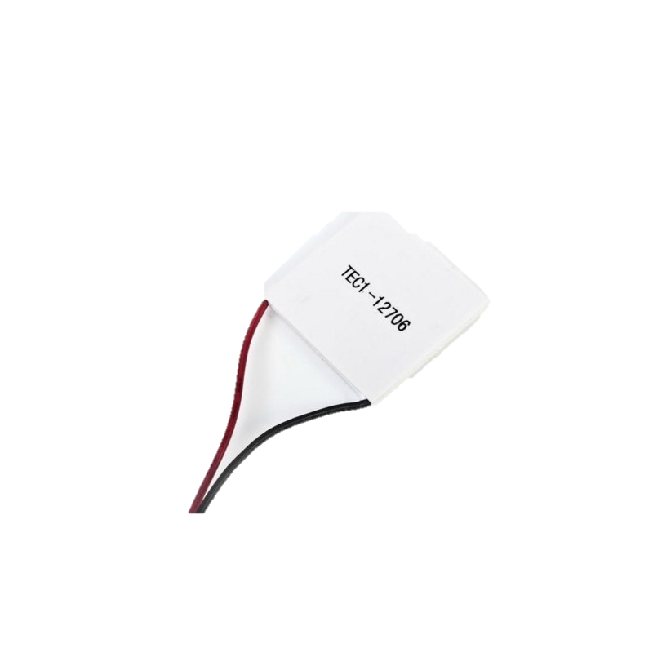
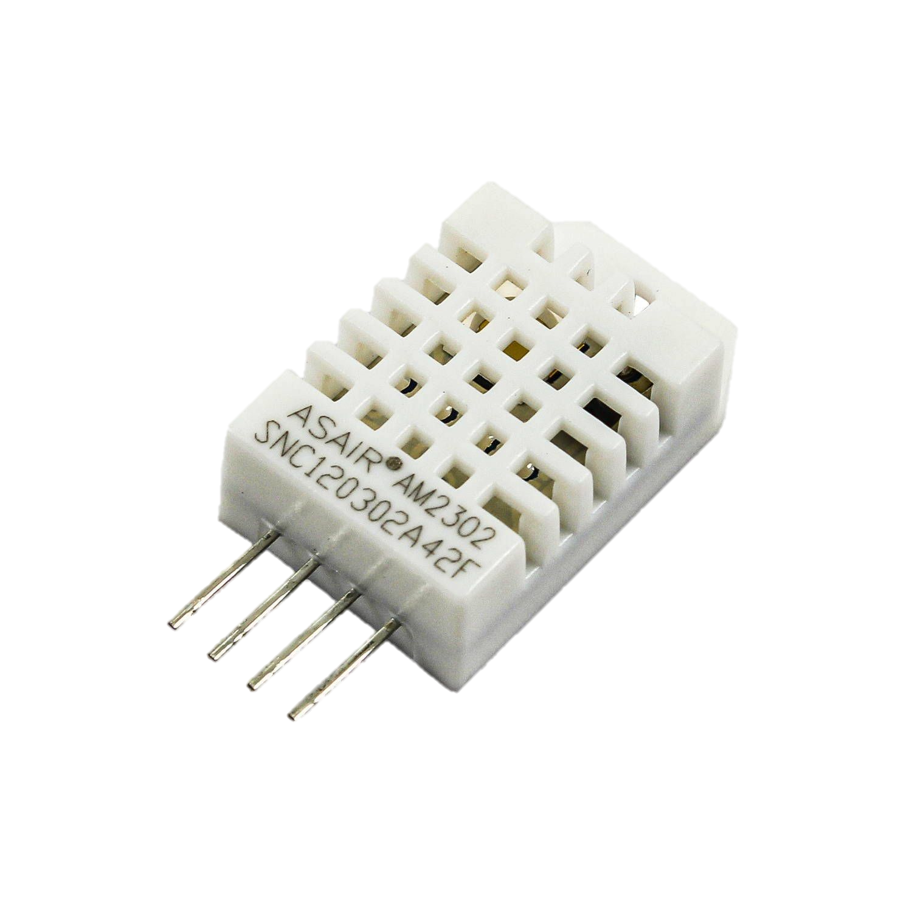
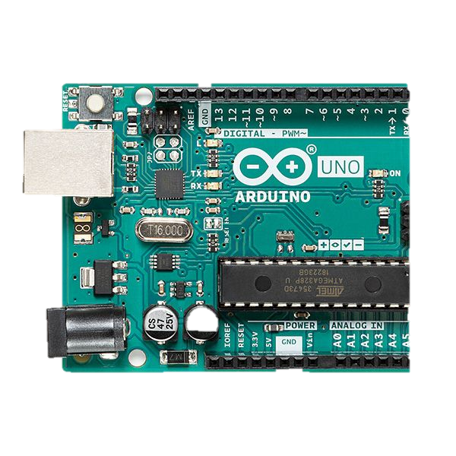
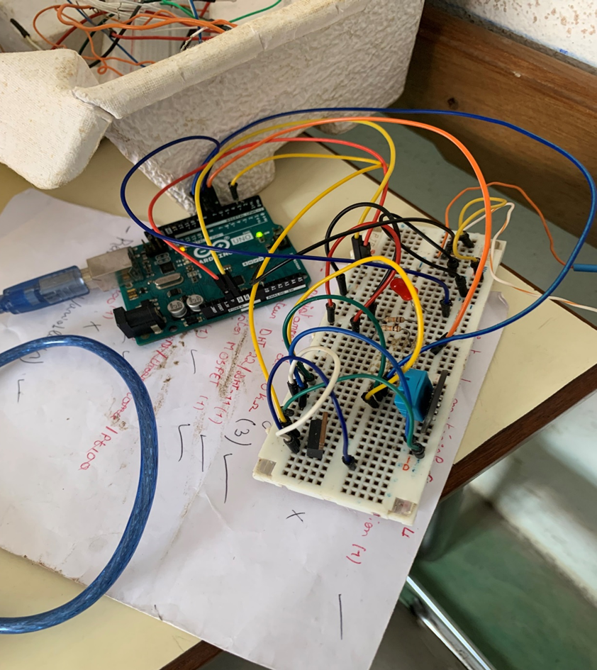
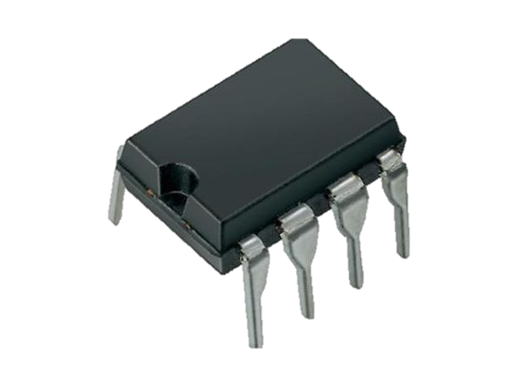
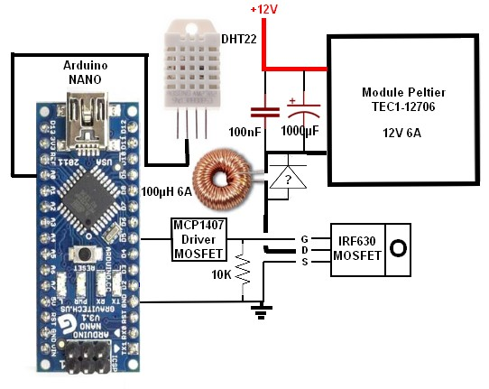
PROJET PIMP MY FRIDGE
Noms des Étudiants
NB: JE NE VEUX PAS ENTENDRE QU’UN GROUP A PRÉSENTER NOTRE WAY!!!!
Introduction
Conclusion
PIMP My Fridge ou encore Tuné mon frigo est un projet academique attribué au etudiants Informatique dans le but est de reguler la temperature de notre canette de soda préférée selon nos envies.
En somme notre frigo se dote de multiple fonctionnalite et est desormais pret a l’emploi. Il combine differnts concepts d’’electroniques, de programmations et bien d’autres. De plus ce projet nous a permis de construire un certains esprit de symbiose au sein de notre groupe
Objectifs
Modifier la consigne;
Alerter en cas d’augmentation anormale de la température (porte ouverte par exemple);
Alerter en cas de condensation.
DHT22
Materiels
Resulttats
Frigo USB
Arduino UNO
Module a effet
peltier
Methodologie
Ampli OP

